Slide 1
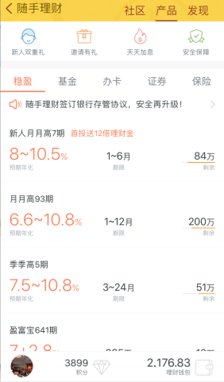
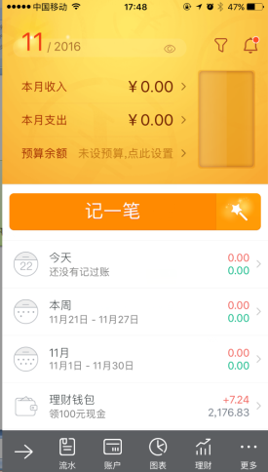
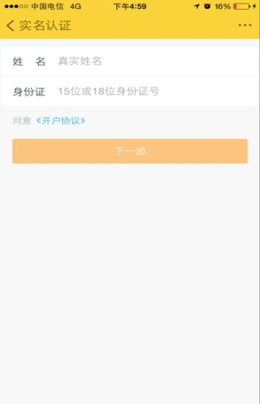
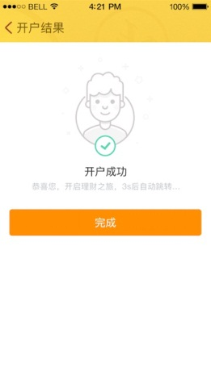
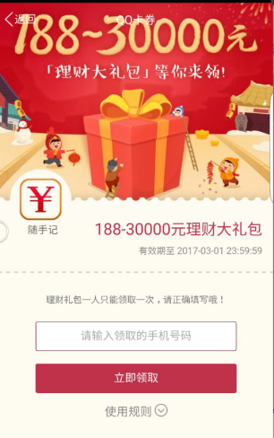
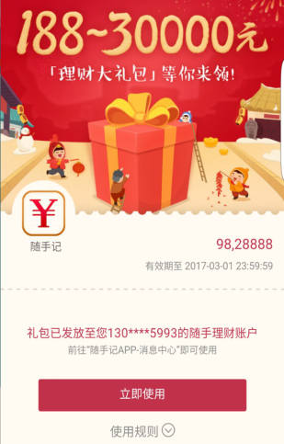
除夕当晚
持仓、产品信息查询
红包领取
开户、银行卡绑定
腾讯云
Spactivity集群
Spmarket集群
DB集群
缓存集群
开户鉴权
数据同步
北京IDC
spdata
Spdata集群
开户鉴权，交易
第三方支付
随手宝服务集群
非标服务集群
基金
账户

Slide 2
腾讯卡券服务端
腾讯云
Spactivity集群
DB集群
Redis集群
北京IDC
Spdata集群
用券
http
核销、对账
业务
理财
基金
信用卡代偿
随手微利
贷款
办卡

Slide 3
大年初一
红包领取
腾讯云
Spactivity集群
Spactivity集群
持仓、产品信息查询
DB集群
缓存集群
数据同步
北京IDC
理财市场
账户
运营
Spdata集群
spdata
开户鉴权，交易
第三方支付
基金
随手宝
非标

Slide 4

理财市场----王吉平
spamarket
DB集群
8
spmarket
7
Redis
腾讯云
5
IDC
6
spdata
4
3
1
理财市场
Redis
2
非标
随手宝
账户
基金
公共用户
1、业务服务JMS发送更新持仓数据的参数
4、理财市场JMS发送通知到spdata
7、spmarket更新Redis
2、理财市场根据JMS传递的参数通过RPC查询数据
5、spdata请求https/json spmarket
6、spmarket通知http向再网理财市场请求数据
8、spmarket返回用户信息
3、理财市场根据通过RPC查询数据更新到Redis中

Slide 5
WS【内部升级优化工作】
H5
1
WS
Redis
业务服务写入/更新缓存
2
非标
随手宝
账户
基金
运营
公共用户
1、从Redis中查询数据【内部升级优化工作】
2、通过RPC 查询数据【内部升级优化工作】
DB

Slide 6
spactivity--spdata--op
Redis1
Redis2
开户信息缓存
腾讯卡券服务
卡券使用信息同步
5
H5
spactivity
spactivity
DB
红包领取数据逐条加密
腾讯云
http/json
除夕当晚DBA全量导入
4
1
IDC
http/json
spdata
红包领取数据逐条解密
2网段
3
JMS
2
RPC
spactivity
DB
4网段
全量数据
运营系统
spactivity
DB
增量数据
1、spactivity把红包领取数据逐条加密以后通过http发送到2网段spdata
2、spdata接收红包领取数据逐条解密并通过RPC发给运营系统
3、运营系统把红包使用信息通过JMS发给spdata
4、spdata接收红包使用信息转发给spactivity
5、spactivity接收红包使用信息发送给腾讯卡券服务

Slide 7
腾讯云支付开户
Redis1
Redis2
易宝
开户鉴权
5
5
快钱
用户开户信息双写缓存
开户鉴权
开户
H5
spmarket
spmarket
DB
腾讯云
IDC
spdata
1
2网段
4网段
4
2
1、把公共用户中心跟开户有关的表全部迁到腾讯云上面去
公共用户中心
3
公共用户中心
DB
2、带随手记登录ID的开户信息通过spdata传给公共用户中心
3、公共用户中心给开户信息生成uid并入库
4、把带有uid开户信息通过spdata传给spmarket
5、spmarket把用户信息双写入双redis和数据库中。

